Slide 1
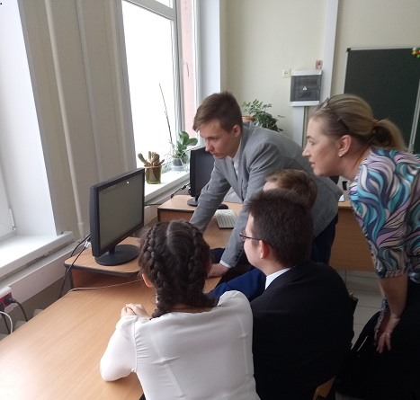
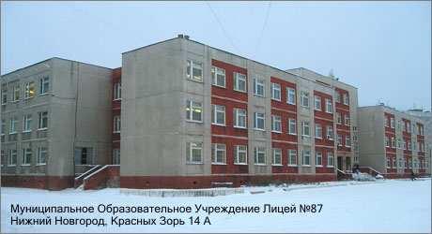
Морозова Елена Владимировна
Место работы: МБОУ «Лицей № 87 имени Л.И. Новиковой» Московского района г. Нижнего Новгорода. Должность: учитель математики и информатики
.
Мое профессиональное кредо: главное в моей деятельности- пробудить мысль ребенка!

Slide 2
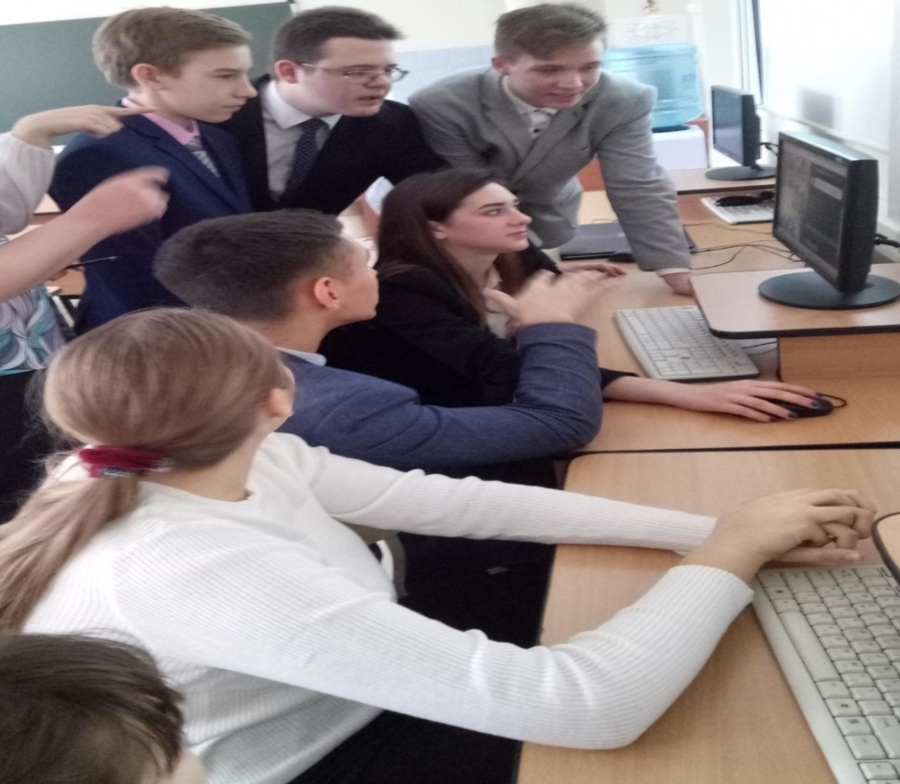
Тема презентации
Технология критического мышления
как средство формирования познавательных УУД

Slide 3
Условия формирования личного вклада педагога в развитие образования
Научно-исследовательские: изучение работ педагогов, психологов, (Асмолова А. Г., Кларина М.В., Загашева И.О., Заир –Бека С.И., Муштавинской И.В.), занимающихся вопросами развивающего обучения и технологией критического мышления.
Методические условия: участие в мастерских, конференциях.
Организационно-педагогические условия:
Преподавание математики и информатики в физико- математическом лицее;
Наличие на базе лицея федеральной инновационной площадки «Воспитательное пространство образовательной организации как ресурс формирования интереса лицеистов к научно-техническому творчеству» (Приказ министерства образования и науки РФ от 17.12.2017г. № 1206);
Реализация на базе лицея Федеральной целевой программы развития образования на 2016-2020 годы по мероприятию 2.3 «Создание сети школ, реализующих инновационные программы для отработки новых технологий и содержания обучения и воспитания, через конкурсную поддержку школьных инициатив»;
Наличие на базе лицея федеральной инновационной площадки «Проектно- сетевой институт инновационного образования ГБОУ ДПО НИРО» (Приказ № 123 от 31. 05.2012 г.)

Slide 4
Актуальность личного вклада педагога в развитие образования
Противоречия и трудности:
Информационная революция привела к лавинообразному потоку информации, поставила проблему ее качественного отбора и осмысления.
Образование должно сформировать умения отбора и анализа информации, выстраивания причинно-следственных связей, аргументации своей точки зрения и своих умозаключений.
Отсутствие мотивации к
критическому анализу информации, низкий уровень индивидуальной культуры работы с информацией.
Необходимость повышения индивидуальной культуры работы с информацией (выполнение заданий креативного характера в процессе обучения, ЕГЭ, ОГЭ, олимпиадах)
Пути решения проблемы
Работа с разными видами
творческих заданий
Применение инновационных
технологий
Организация комфорта на уроке

Slide 5
Теоретическое обоснование личного вклада в развитие образования
Формирование познавательных УУД по А. Г. Асмолову:
Владение навыками устанавливать причинно-следственные связи;
Умение систематизировать информацию из различных источников, раскрывая ее социальную принадлежность и познавательную ценность;
Расширение опыта оценочной деятельности на основе изучения явлений, событий, личностей;
Готовность к применению знаний на практике.
Технология критического мышления по М. В. Кларину:
Формирует умения аргументировать свое мнение;
Отличать факты от предположений, достоверную информацию от ложной;
Различать обоснованные и необоснованные оценки, делать выводы и прогнозы;
Формирует креативность, умение найти продуктивное решение.
В условиях работы в физико- математической школе

Slide 6
Цель и задачи педагогической
деятельности
Цель: сформировать познавательные универсальные учебные действия посредством технологии критического мышления.
Задачи:
Проанализировать программы и учебный материал школьного курса математики и информатики с точки зрения применения технологии критического мышления;
2. Внедрить в образовательный процесс наиболее эффективные методы и приемы технологии критического мышления для развития познавательных УУД, ( учитывая возрастные и индивидуальные особенности обучающихся);
3. Научить мыслить логично, научно, креативно, доказательно, содействовать формированию прочных знаний;
4. Создать систему мониторинга влияния технологии критического мышления для решения творческих заданий в ОГЭ, ЕГЭ, олимпиадных заданий по математике и информатике.

Slide 7
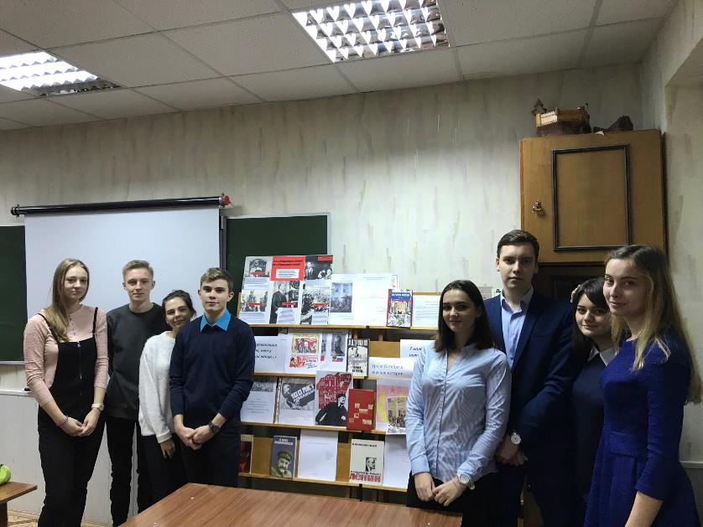
Ведущая педагогическая идея
Применение технологии критического мышления позволяет активизировать самостоятельную познавательную деятельность обучающихся по умению поиска информации для решения сложных вопросов цивилизационного вызова, требующих актуализации полученных ранее знаний, их анализа, умения видеть за отдельными фактами процесс, явление, закономерность.

Slide 8
Деятельностный аспект личного вклада
Технология критического мышления
Цель: Создать условия для личностного роста обучающихся через систему формирования навыков критической работы с информацией, позволяющих развивать у школьников аналитическое, конструктивное, креативное мышление.
ОБЛАСТЬ ПРИМЕНЕНИЯ
УРОК, внеурочное время
УРОК, внеурочное время
урок.pptx
Подготовка к экзаменам, олимпиадам

Slide 9
Деятельностный аспект личного вклада
Пример: Кейс: «Отбор корней при решении логарифмических уравнений», 11 класс.
Вид кейса: печатный
Тип кейса: практический
Проблема: Все усилия ученицы 11 класса Марии направлены на поступление в престижный вуз города. Познакомившись с заданиями 1и 2 части ЕГЭ, Мария сразу определила своего «врага»- задание №13. Так давайте поможем Марии справиться с ее проблемой…
Цель урока: рассмотреть пример решения задания с учителем и далее весь класс решает аналогичное задание.
Задачи урока:
Использование технологии: перевод проблемного вопроса в проблемную ситуацию, определение путей решения проблемы, подготовка проблемного домашнего задания;

Slide 10
Деятельностный аспект личного вклада
Методы: работа в группах:
1 этап -
2. Предметные:
Применять понятийный аппарат;
Выбирать и систематизировать различную информацию (текстовую, знаковую, визуальную и др.);
Результативность. УУД.
Обучающийся на уроке научится:
Метапредметные:
Работать с различной информацией;
Решать проблемные творческие задания;
Сотрудничать с соучениками.
3. Личностные:

Slide 11
Критерии, которым, по мнению обучающихся 10-11 классов должен соответствовать выпускник современной школы (в %)
Видение разных способов достижения своей цели
Критическое мышление
Минимальные знания и умения, необходимые в повседневной жизни
Умение находить нестандартные решения, креативность
Осознание индивидуальной и социальной ответственности
Академические знания , сформированные через современные технологии и способы обучения
Умение находить выход из любой ситуации
53,8
51,2
50,7
49,1
48,5
47,7
46,7

Slide 12
Диапазон личного вклада и степень его новизны
Технология критического мышления применяется:
Технология критического мышления применяется:
Новизна:
отвечает требованиям ФГОС (входит в состав УУД);
способствует развитию творческих коммуникативных компетенций;
дает обучающимся возможность личностного роста ;
помогает получить прочные знания для успешного освоения учебных программ при подготовке к ОГЭ и ЕГЭ, участия в олимпиадах и конкурсах;
формирует социально адаптированную, самостоятельно мыслящую личность, способную ставить новые вопросы, вырабатывать разнообразные аргументы, принимать независимые продуманные решения (качества, востребованные современным обществом).
в классах разного профиля
на любом этапе уроке
на любом уровне обучения
в специфике преподавания всех предметов в ф-м лицее

Slide 13
Транслируемость практических достижений профессиональной деятельности
Адресная направленность личного вклада: опыт доступен учителю с любым опытом работы и может быть совместим с любыми образовательными технологиями и моделями преподавания.
Распространение опыта:
Участие в педсоветах и в работе ШМО учителей математики Московского района;
Открытое занятие в рамках всероссийского мероприятия «Урок цифры»;
Выступление на районных педагогических чтениях «Новые подходы к обеспечению качества образования на учебных занятиях и во внеурочной деятельности», март 2019;
Публикация материалов на образовательном портале PRODLENKA и GOTOVIMYROK.COM

Slide 14
Литература
Асмолов, А. Г. Формирование универсальных учебных действий в основной школе: от действия к мысли. Система заданий: пособие для учителя / [А. Г. Асмолов, Г. В. Бурменская, И. А. Володарская и др.] — 5-е изд. — М. : Просвещение, 2016.
Загашев, И.О. Учим детей мыслить критически – СПб.: Издательство «Альянс «Дельта»,2003. -284 с.
Загашев, И.О., Заир-Бек С.И. Критическое мышление: технология развития.-СПб.: Издательство «Альянс «Дельта», 2003. -192с.
Кларин М.В. Инновационные модели обучения. Исследование мирового опыта, -М.:Просвещение, 2016
Муштавинская, И.В. Технология развития критического мышления: научно-методическое осмысление//Методист.- 2002.-№2- с.31
Селевко Г.К. Современные образовательные технологии.- Учебное пособие для педвузов. – М.: «Народное образование», 2008. -255 с.
Щуркова И.Е. Воспитание на уроке. Педагогический поиск – 2007 г.

Slide 15
Вместо 13 слайда…..

